Slide 1
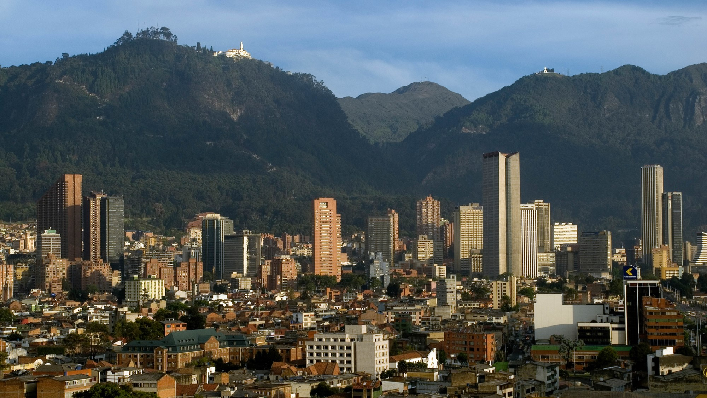
SECRETARÍA DISTRITAL DE AMBIENTE
Proyecto SIIPEV
Subdirección de Calidad del Aire, Auditiva y Visual
Publicidad Exterior Visual – PEV
2017

Slide 2



FASES
Estas se dividen de acuerdo al ciclo de vida de un software.
Definición de objetivos

Slide 3
¿ Que es el SIIPEV?
Es un sistemas de información que nace a partir de su documento base proyectado

Slide 4
OBJETIVO GENERAL
Dar cumplimiento al Acuerdo 610 de 2015 donde se especifica las características que debe tener el Sistema Integrado de Información de Publicidad Exterior Visual del Distrito Capital – SIIPEV.
OBJETIVOS ESPECIFICOS
Documentar el proceso y procedimiento para la transformación del SIIPEV para dar cumplimiento al acuerdo 610 de 2015.
Desarrollar los procedimientos (Workflow) y el entorno requerido (FRONT-END) para la implementación y ejecución de SIIPEV.
Consolidar y verificar la información y bases de datos que hacen parte del SIIPEV. (levantamiento de Información, Bases de Datos)
Almacenar y Procesar la información, y alimentar el sistema SIIPEV de acuerdo a las necesidades y requerimientos establecidos.
Estandarizar los campos de las tablas de atributos de la información requerida en el sistema SIIPEV, y entregar a la DPSIA de ser necesario.
Verificar la implementación, funcionamiento y calidad de la información suministrada por el SIIPEV.

